Slide 1

CHÀO MỪNG QUÝ THẦY CÔ
DỰ GIỜ LỚP 10A2

Slide 2


Ô CỬA BÍ MẬT

Slide 3
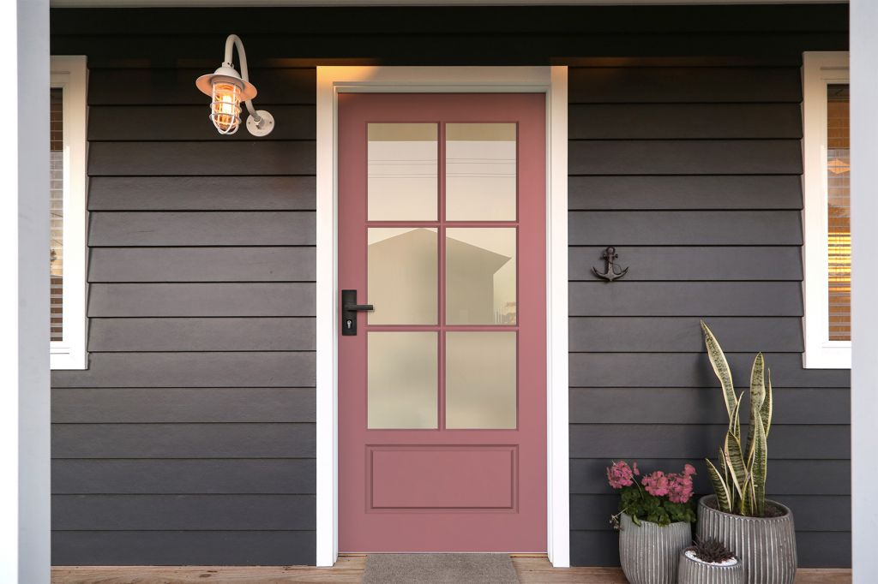



LUẬT CHƠI

Slide 4
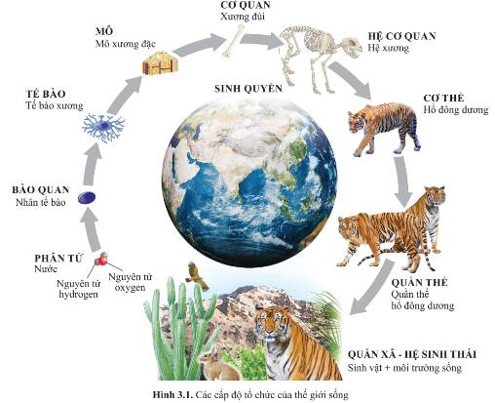
Câu 1: Đơn vị cấu trúc và chức năng cơ bản của sinh vật sống là gì?
Tế bào
SINH VẬT

Slide 5


QUÀ TẶNG TRONG Ô CỬA SỐ 1
Một tràng
pháo tay
Một điểm
10

Slide 6
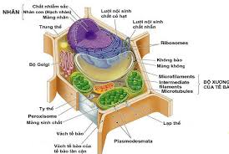
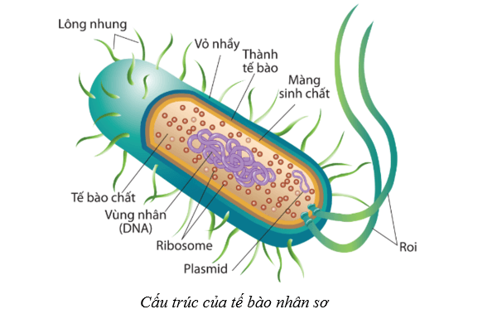
Câu 2: Hình ảnh dưới đây thể hiện điều gì về tế bào?
Tế bào nhân sơ
Tế bào nhân thực – TB thực vật
Cấu trúc tế bào

Slide 7
QUÀ TẶNG TRONG Ô CỬA SỐ 2
Chúc bạn
may mắn
lần sau
Một điểm
9

Slide 8
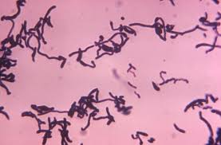
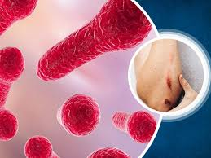
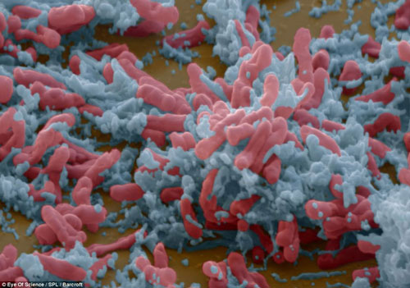
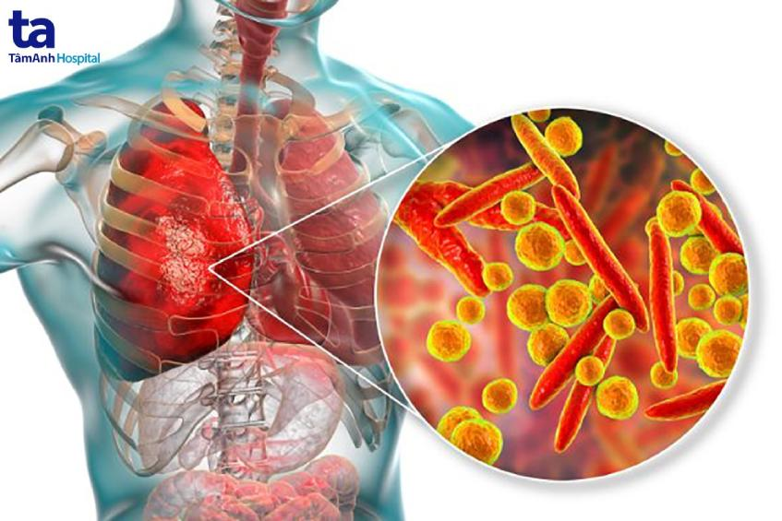
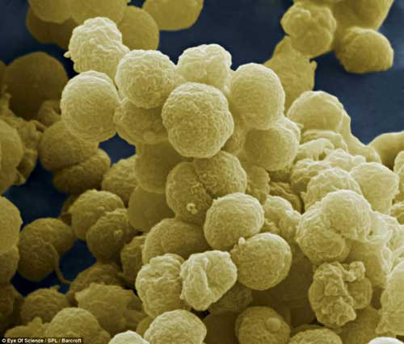
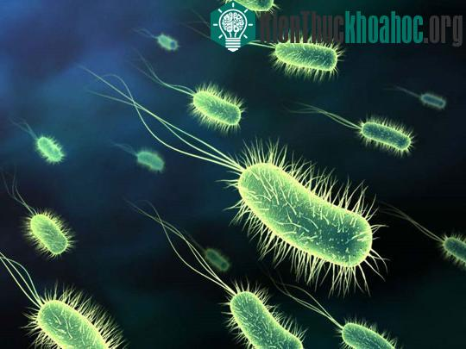
Uốn ván
Câu 3: Tác nhân chính gây ra các bệnh như: bạch hầu, uốn ván, lao, viêm phổi, viêm màng não, tiêu chảy ở người?
VI KHUẨN
Bạch hầu
Lao
Viêm phổi
Viêm màng não
Tiêu chảy

Slide 9
QUÀ TẶNG TRONG Ô CỬA SỐ 3
Một tràng
pháo tay
Một điểm 10

Slide 10

Uốn ván
Tại sao những bệnh do vi khuẩn gây ra thường phát triển thành dịch nếu không được chữa trị và ngăn chặn kịp thời?
Bạch hầu
Lao
Viêm phổi
Viêm màng não
Tiêu chảy

Slide 11
CHỦ ĐỀ 5: CẤU TRÚC TẾ BÀO
BÀI 7. TẾ BÀO NHÂN SƠ VÀ TẾ BÀO NHÂN THỰC
TẾ BÀO NHÂN SƠ
TẾ BÀO NHÂN SƠ VÀ TẾ BÀO
NHÂN THỰC
TẾ BÀO NHÂN THỰC
THỰC HÀNH QUAN
SÁT TẾ BÀO NHÂN SƠ

Slide 12
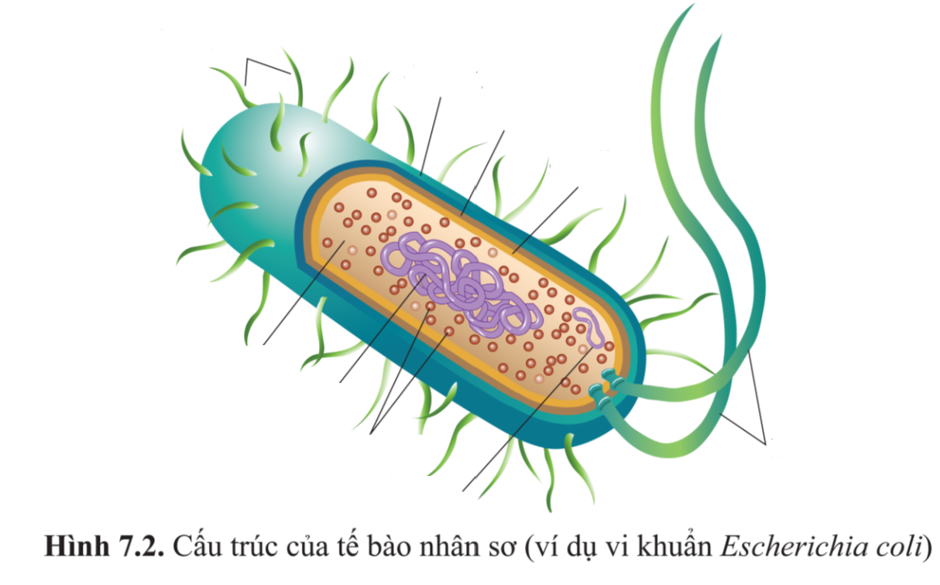
I. TẾ BÀO NHÂN SƠ
Đặc điểm chung của TB nhân sơ
Cấu trúc của tế bào nhân sơ
1
2
Cấu trúc TB nhân sơ
(Ví dụ: vi khuẩn E.Coli)

Slide 13

8 phút

Slide 14
Hoạt động nhóm: Hoàn thành PHT tìm hiểu
Tế bào nhân sơ (8 phút)
Thảo luận
cặp đôi
(3 phút)
Ghép 3 cặp đôi,
thảo luận nhóm lớn
(5 phút)
Trình bày sản phẩm,
thảo luận cả lớp

Slide 15
PHIẾU HỌC TẬP: TÌM HIỂU TẾ BÀO NHÂN SƠ (8 phút)
Câu 1: Nêu đặc điểm chung của tế bào nhân sơ?
Câu 2: Ghép thành phần cấu tạo của tế bào nhân sơ với chức năng phù hợp?
Thành phần cấu tạo | Chức năng
1. Vỏ nhầy | a. Mang thông tin di truyền và điều khiển mọi hoạt động sống của tế bào.
2. Thành tế bào | b. Chứa gene hỗ trợ sự sinh trưởng của vi khuẩn
3. Roi | c. Bảo vệ tế bào, chống lại tác nhân có hại từ bên ngoài và tạo hình dạng, sự cứng chắc cho tế bào.
4. Lông nhung | d. Bảo vệ tế bào và bám dính vào các bề mặt
5. Màng tế bào | e. Môi trường diễn ra các hoạt động sống của tế bào
6. Tế bào chất | f. Kiểm soát sự ra vào tế bào của các chất
7. Ribosome (70S, không màng) | g. Giúp tế bào vi khuẩn bám vào các bề mặt
8. Vùng nhân (phân tử DNA vòng, kép, không có màng bao bọc) | h. Là nơi tổng hợp các loại protein của tế bào.
9. Plasmid (DNA vòng, nhỏ) | i. Di chuyển
Notes:
Nghiên cứu hSGK trang 39

Slide 16
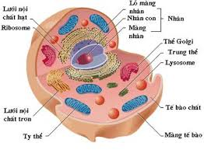
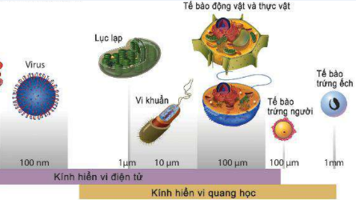
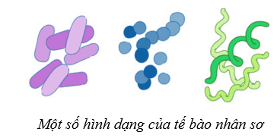
I. TẾ BÀO NHÂN SƠ
1. Đặc điểm chung của tế bào nhân sơ
HIV
100 nm
Kích thước một số loại tế bào (1mm = 10³µm = 10⁶nm)
TB nhân thực – TB động vật
+ Kích thước rất nhỏ, khoảng 0,5-10µm → tế bào nhân sơ có khả năng trao đổi chất, sinh trưởng và sinh sản nhanh chóng.
+ Hình dạng: thường có hình cầu, hình que, hình xoắn.
+ Cấu tạo đơn giản, không có nhân hoàn chỉnh, không có các bào quan có màng.

Slide 17
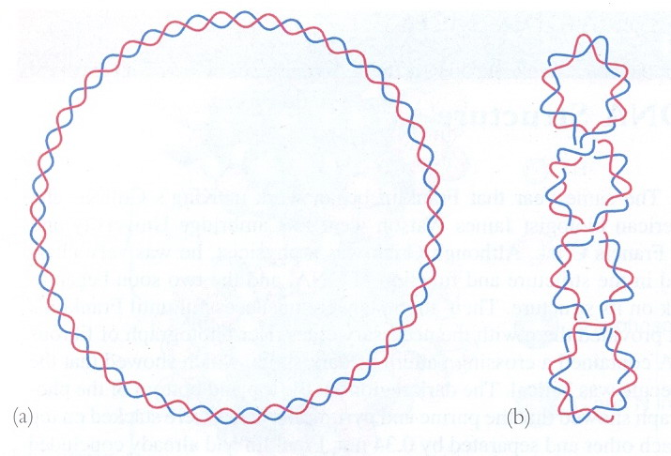
I. TẾ BÀO NHÂN SƠ
1
2. Cấu trúc tế bào nhân sơ
2
3
4
5
6
7
9
8
(Ví dụ: vi khuẩn E.Coli)

Slide 18
I. TẾ BÀO NHÂN SƠ
1
2. Cấu trúc tế bào nhân sơ
2
3
4
5
6
7
9
8
(Ví dụ: vi khuẩn E.Coli)

Slide 19
2. Cấu trúc tế bào nhân sơ
Câu 2: Ghép thành phần cấu tạo của TB nhân sơ với chức năng phù hợp
STT | Thành phần cấu tạo | Chức năng
1
2
3
4
5
6
7
8
9
Nêu các thành phần chính của tế bào nhân sơ?
Vỏ nhầy
d. Bảo vệ tế bào và bám dính vào các bề mặt
c. Bảo vệ tế bào, chống lại tác nhân có hại từ bên ngoài và tạo hình dạng sự cứng chắc cho tế bào
Thành tế bào
Roi
i. Di chuyển
Lông nhung
g. Giúp tế bào vi khuẩn bám vào các bề mặt
Màng tế bào
f. Kiểm soát sự ra vào tế bào của các chất
Tế bào chất
e. Nơi diễn ra các hoạt động sống của tế bào
Ribosome (70S, không màng)
h. Là nơi tổng hợp các loại protein của tế bào.
Vùng nhân (chứa phân tử DNA vòng kép, không màng)
a. Mang thông tin di truyền và điều khiển mọi hoạt động sống của tế bào.
Plasmid (DNA vòng, nhỏ)
b. Chứa một số gene hỗ trợ sự sinh trưởng của vi khuẩn
Notes:
Tế bào chất là lớp dịch keo gồm bào tương (nước, chất hữu cơ, vô cơ) và ribosome

Slide 20
Cấu trúc tế bào nhân sơ
Thành phần không bắt buộc của TBNS?
Vì sao TB vi khuẩn được gọi là tế bào nhân sơ?
Vỏ nhầy, thành, lông, roi
Vỏ nhầy, thành, lông, roi
Màng sinh chất
Do TB vi khuẩn chưa có màng nhân
Màng sinh chất
Tế bào chất (ribosome, plasmid)
Tế bào chất (ribosome, plasmid)
Vùng nhân
(DNA vòng kép, không màng)
Vùng nhân
(DNA vòng kép, không màng

Slide 21
2. Cấu trúc tế bào nhân sơ
STT | Thành phần cấu tạo | Chức năng
1
2
3
4
5
6
7
8
9
Vỏ nhầy
d. Bảo vệ tế bào và bám dính vào các bề mặt
c. Bảo vệ tế bào, chống lại tác nhân có hại từ bên ngoài và tạo hình dạng sự cứng chắc cho tế bào
Thành tế bào
Roi
i. Di chuyển
Lông nhung
g. Giúp tế bào vi khuẩn bám vào các bề mặt
Màng tế bào
f. Kiểm soát sự ra vào tế bào của các chất
Tế bào chất
e. Nơi diễn ra các hoạt động sống của tế bào
Ribosome (70S, không màng)
h. Là nơi tổng hợp các loại protein của tế bào.
Vùng nhân (chứa phân tử DNA vòng kép, không màng)
a. Mang thông tin di truyền và điều khiển mọi hoạt động sống của tế bào.
Plasmid (DNA vòng, nhỏ)
b. Chứa một số gene hỗ trợ sự sinh trưởng của vi khuẩn
Notes:
Tế bào chất là lớp dịch keo gồm bào tương (nước, chất hữu cơ, vô cơ) và ribosome

Slide 22
Luyện tập
Chú thích tên các thành phần của tế bào nhân sơ trong hình vẽ sau?
1
2
3
4
6
8
7
5
9

Slide 23



ĐƯỜNG LÊN ĐỈNH
OLYMPIA

Slide 24
1
Phát biểu nào sau đây không đúng khi nói về tế bào nhân sơ?
A. Tế bào nhân sơ có kích thước rất nhỏ khoảng 0,5 – 10 μm.
B. Vật chất di truyền là phân tử DNA không có màng bao bọc.
C. Tế bào chất có hệ thống nội màng và khung xương tế bào.
D. Tế bào chất không chứa các bào quan có màng bao bọc.
ĐÁP ÁN
C
Answer
Notes:
Bấm nút Answer màu xanh góc phải màn hình để hiển thị đáp án

Slide 25
2
Tế bào nhân sơ được cấu tạo bởi 3 thành phần chính là?
A. Màng sinh chất, tế bào chất, vùng nhân
B. Màng sinh chất, các bào quan, vùng nhân
C. Tế bào chất, vùng nhân, các bào quan
D. Nhân, các bào quan, màng sinh chất
ĐÁP ÁN
A
Answer
Notes:
Bấm nút Answer màu xanh góc phải màn hình để hiển thị đáp án

Slide 26
3
Bào quan duy nhất có ở tế bào nhân sơ là?
A. Peroxisome B. Lysosome.
C. Bộ máy Golgi. D. Ribosome.
ĐÁP ÁN
D
Answer
Notes:
Bấm nút Answer màu xanh góc phải màn hình để hiển thị đáp án

Slide 27
4
Vùng nhân của tế bào vi khuẩn có đặc điểm?
A. Chứa một phân tử DNA mạch thẳng, xoắn kép
B. Chứa một phân tử DNA dạng vòng, đơn
C. Chứa một phân tử DNA dạng vòng, kép
D. Chứa một phân tử DNA liên kết với protein
ĐÁP ÁN
C
Answer
Notes:
Bấm nút Answer màu xanh góc phải màn hình để hiển thị đáp án

Slide 28
Lông và roi có chức năng là?
A. Roi, lông đều giúp tế bào di chuyển.
B. Roi di chuyển, lông bám trên bề mặt tế bào chủ.
C. Lông di chuyển, roi bám trên bề mặt.
D. Lông có tính kháng nguyên.
5
ĐÁP ÁN
B
Answer
Notes:
Bấm nút Answer màu xanh góc phải màn hình để hiển thị đáp án

Slide 29
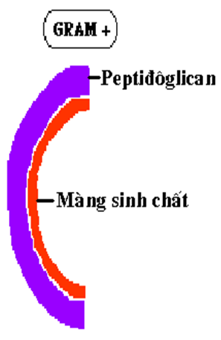
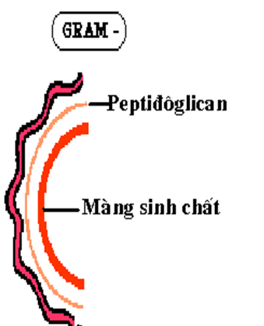
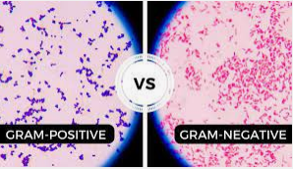
Vận dụng
Câu 1: Dựa vào đặc tính của thành tế bào người ta có thể sử dụng phương pháp nhuộm Gram để xác định chủng vi khuẩn gram dương và gram âm. Điều này có ý nghĩa gì trong thực tiễn?
- Dùng để phân loại các loại vi khuẩn khác nhau và có phương pháp sử dụng các loại thuốc kháng sinh đặc hiệu để tiêu diệt các loại vi khuẩn gây bệnh.
- Các kháng sinh được chia thành kháng sinh phổ hẹp (chỉ chống được VK gram dương như Penicillin) và kháng sinh phổ rộng (chống được cả VK gram dương và VK gram âm như Streptomycin)

Slide 30
Câu 2: Tại sao những bệnh do vi khuẩn gây ra thường phát triển thành dịch nếu không được chữa trị và ngăn chặn kịp thời?
Bạch hầu
Uốn ván
Lao
Do vi khuẩn có kích thước rất nhỏ → khả năng trao đổi chất, sinh trưởng, sinh sản nhanh, phân bố rộng nên nếu không chữa trị và ngăn chặn kịp thời thì số lượng tế bào vi khuẩn tăng nhanh chóng và rất dễ bùng phát thành dịch.
Viêm phổi
Viêm màng não
E.coli

Slide 31
Nhiệm vụ sau tiết học
Phân tích tại sao kích thước nhỏ giúp cho tế bào nhân sơ có khả năng trao đổi chất, sinh trưởng, sinh sản nhanh?
Lấy một số ví dụ về ứng dụng cho lợi thế này của vi khuẩn trong thực tiễn ?

Slide 32

`

